Slide 1

区块链
即将颠覆世界的新技术

Slide 2

01
区块链概述
02
区块链发展历史
03
区块链应用
04
课题小结

Slide 3
1.区块链概述

Slide 4
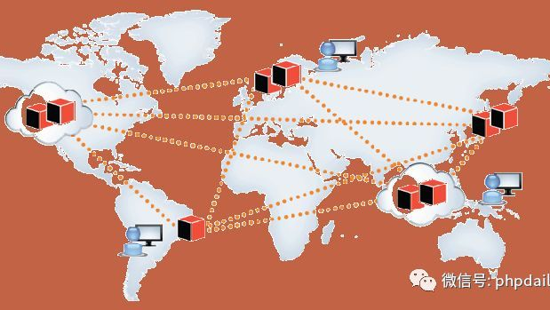
区块链是什么？
一句话，它是一种特殊的分布式数据库。

Slide 5
区块链的本质
首先，区块链的主要作用是储存信息。任何需要保存的信息，都可以写入区块链，也可以从里面读取，所以它是数据库。
其次，任何人都可以架设服务器，加入区块链网络，成为一个节点。区块链的世界里面，没有中心节点，每个节点都是平等的，都保存着整个数据库。你可以向任何一个节点，写入/读取数据，因为所有节点最后都会同步，保证区块链一致。

Slide 6
区块链的最大特点
分布式数据库并非新发明，市场上早有此类产品。但是，区块链有一个革命性特点。
区块链没有管理员，它是彻底无中心的。其他的数据库都有管理员，但是区块链没有。如果有人想对区块链添加审核，也实现不了，因为它的设计目标就是防止出现居于中心地位的管理当局。
正是因为无法管理，区块链才能做到无法被控制。否则一旦大公司大集团控制了管理权，他们就会控制整个平台，其他使用者就都必须听命于他们了。
但是，没有了管理员，人人都可以往里面写入数据，怎么才能保证数据是可信的呢？被坏人改了怎么办？请接着往下读，这就是区块链奇妙的地方。

Slide 7
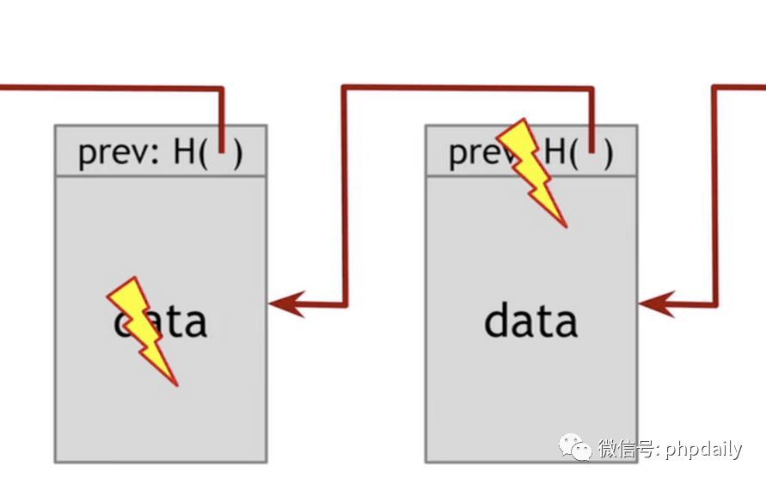
区块
区块链由一个个区块（block）组成。区块很像数据库的记录，每次写入数据，就是创建一个区块。

Slide 8
区块
每个区块包含两个部分。
区块头（Head）：记录当前区块的元信息
区块体（Body）：实际数据
区块头包含了当前区块的多项元信息。
生成时间
实际数据（即区块体）的 Hash
上一个区块的 Hash
…
这里，你需要理解什么叫 Hash，这是理解区块链必需的。

Slide 9
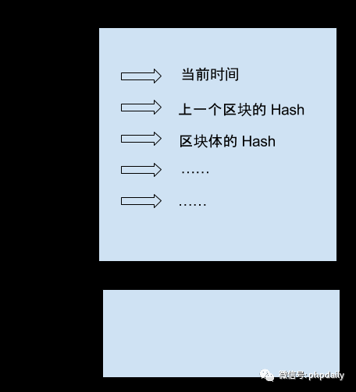
所谓 Hash 就是计算机可以对任意内容，计算出一个长度相同的特征值。区块链的 Hash 长度是256位，这就是说，不管原始内容是什么，最后都会计算出一个256位的二进制数字。而且可以保证，只要原始内容不同，对应的 Hash 一定是不同的。
举例来说，字符串123的 Hash 是a8fdc205a9f19cc1c7507a60c4f01b13d11d7fd0（十六进制），转成二进制就是256位，而且只有123能得到这个 Hash。
因此，就有两个重要的推论。
推论1：每个区块的 Hash 都是不一样的，可以通过 Hash 标识区块。
推论2：如果区块的内容变了，它的 Hash 一定会改变。

Slide 10
Hash 的不可修改性
区块与 Hash 是一一对应的，每个区块的 Hash 都是针对”区块头”（Head）计算的。
Hash = SHA256(区块头)
上面就是区块 Hash 的计算公式，Hash 由区块头唯一决定，SHA256是区块链的 Hash 算法。
前面说过，区块头包含很多内容，其中有当前区块体的 Hash（注意是”区块体”的 Hash，而不是整个区块），还有上一个区块的 Hash。这意味着，如果当前区块的内容变了，或者上一个区块的 Hash 变了，一定会引起当前区块的 Hash 改变。
这一点对区块链有重大意义。如果有人修改了一个区块，该区块的 Hash 就变了。为了让后面的区块还能连到它，该人必须同时修改后面所有的区块，否则被改掉的区块就脱离区块链了。由于后面要提到的原因，Hash 的计算很耗时，同时修改多个区块几乎不可能发生，除非有人掌握了全网51%以上的计算能力。
正是通过这种联动机制，区块链保证了自身的可靠性，数据一旦写入，就无法被篡改。这就像历史一样，发生了就是发生了，从此再无法改变。

Slide 11
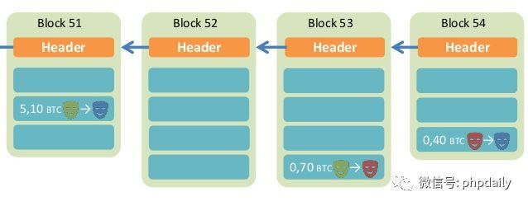
每个区块都连着上一个区块，这也是”区块链”这个名字的由来。

Slide 12

2.区块链发展历史

Slide 13

区块链是由一系列技术实现的全新去中心化经济组织模式，2009年诞生于比特币系统的构建，2017年成为全球经济热点，但区块链的成功应用寥寥，这个新兴产业还远未成熟。为方便理解区块链的历史与趋势，可将其发展划分为六个阶段。

Slide 14
技术实验阶段（2007—2009）。化名中本聪的比特币创始人从2007年开始探索用一系列技术创造一种新的货币——比特币，2008年10月31日发布了《比特币白皮书》，2009年1月3日比特币系统开始运行。支撑比特币体系的主要技术包括哈希函数、分布式账本、区块链、非对称加密、工作量证明，这些技术构成了区块链的最初版本。从2007年到2009年底，比特币都处在一个极少数人参与的技术实验阶段，相关商业活动还未真正开始。
2. 极客小众阶段（2010-2012）。2010年2月6日诞生了第一个比特币交易所，5月22日有人用10000个比特币购买了2个披萨。2010年7月17日著名比特币交易所Mt.gox成立，这标志着比特币真正进入了市场。尽管如此，能够了解到比特币，从而进入市场中参与比特币买卖主要是狂热于互联网技术的极客们。他们在Bitcointalk.org论坛上讨论比特币技术，在自己的电脑上挖矿获得比特币，在Mt.gox上买卖比特币。仅仅4年后，这些技术宅中的一些人成了亿万富翁和区块链传奇。

Slide 15
3. 市场酝酿阶段（2013-2015）。2013年初比特币价格13美元，3月18日金融危机中的塞浦路斯政府关闭银行和股市，推动比特币价格飙升，4月最高至266美元。8月20日德国政府确认比特币的货币地位。10月14日中国百度宣布开通比特币支付。11月美国参议院听证会明确了比特币的合法性。11月19日比特币达到1242美元新高！然而，此时区块链进入主流社会经济的基础仍不具备，价格飙升包含了过于乐观的预期。中国银行体系遏制、Mt.Gox的倒闭等事件触发大熊市，比特币价格持续下跌，2015年初一度至200美元以下，许多企业倒闭，不过经历严冬活下来的企业的确更加强壮了。无论如何在这个阶段，大众开始了解比特币和区块链，尽管还不能普遍认同。
4. 进入主流阶段（2016-2018）。以2016年6月23日英国脱欧，2016年9月朝鲜第五次核试验，2016年11月9日特朗普当选等事件为标志，世界主流经济不确定性增强，具有避险功能从而与主流经济呈现替代关系的比特币开始复苏，市场需求增大，交易规模快速扩张，开启了2016-2017牛市。尽管中国市场受到政策的严厉遏制，但韩国、日本、拉美等市场快速升温，比特币价格从2016年初的400美元最高飙升至2017年底的20000美元，翻了50倍。比特币的造富效应，以及比特币网络拥堵造成的交易溢出带动了其他虚拟货币以及各种区块链应用的大爆发，出现众多百倍、千倍甚至万倍增殖的区块链资产，引发全球疯狂追捧。使比特币和区块链彻底进入了全球视野。芝加哥商品交易所上线比特币期货交易标志着比特币正式进入主流投资品行列。

Slide 16
5. 产业落地阶段（约2019-2021）。在市场狂乱之后，2018年的虚拟货币和区块链会在市场、监管、认知等各方面进行调整，回归理性。2017年造富效应和区块链理想造就的众多区块链项目中，大部分会随着市场的降温而消亡，小部分会坚持下来继续推进区块链的落地。2019年这些项目将会初步落地，但仍需要几年时间接受市场的检验，这就是一个快速试错过程，企业产品的更迭和产业内企业的更迭都会比较快。到2021年，在区块链适宜的主要行业领域应该会有一些企业稳步发展起来。加密货币也会得到较广泛应用。
6. 产业成熟阶段（约2022-2025）。各种区块链项目落地见效之后，会进入激烈而快速的市场竞争和产业整合阶段，三五年内形成一些行业龙头，完成市场划分，区块链产业格局基本形成，相关法律法规基本健全，区块链对社会经济各领域的推动作用快速显现，加密货币将成为主流货币，经济理论会出现重大调整，社会政治文化也将发生相应变化，国际政治经济关系出现重大调整，区块链在全球范围内对人们的生活产生广泛而深刻的影响

Slide 17
区块链的这六个发展阶段还可以再简化一下，前两个阶段可以看做技术试验阶段，中间两个阶段是主流认知阶段，后两个阶段是产业实现阶段。我们当前仍处在社会认知广度已经足够，但认知深度尚嫌不足的时期。需要深入推进区块链知识的研究和普及，为产业发展成熟奠定基础。无论如何，区块链对全球经济的巨大价值已经被充分认识到了，对于全球社会政治生态改善的价值也在逐步显现，这是一个值得各国大力投入、抢占先机的社会经济新动力。

Slide 18

3.区块链的应用

Slide 19
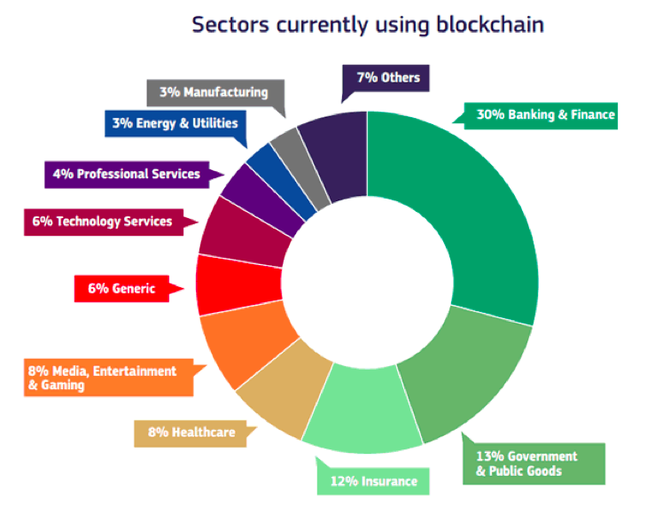
应用区块链技术的行业
由于区块链适用于执行任何类型的交易(数据传输、所有权、货币等)，所以应用范围并不受限制。目前医疗、政府、交通、技术、制造、娱乐、游戏等领域的公司已经在使用区块链技术了。如下图所示，区块链被证明在各个领域都用处很大，目前使用区块链的上市公司有Facebook、阿里巴巴集团、微软、西门子、福特汽车公司等。

Slide 20
在银行中使用区块链技术
在我们收集使用分布式账本的银行之前，让我们看看银行业中使用区块链技术有什么好处:
1.加快交易速度，因为资金不需要通过几家银行才到达最终目的地的银行账户;
2.降低交易费用（使用区块链可以为银行每年节省数百万美元）；
3.突破地理障碍；
4.通过去中心化的区块链交易，摆脱第三方控制。

Slide 21
德国商业银行（德国）
德国商业银行(Commerzbank)和伦敦商业银行（LBBW）在Marco Polo区块链贸易融资平台上进行了第一次交易测试。
正如你从新闻稿中看到的那样，交易流程是，从领先的泵和阀门制造商KSB SE那里得到资金，然后去支持技术公司福伊特（Voith）科技公司。
公司通过Marco Polo基础设施商定产品订单和交付细节，并且采购公司的银行提供了有条件的付款承诺。产品发货后，相关发货信息进入区块链系统，自动与之前达成的协议进行对账。对账后，开始付款流程。在保持交易安全的同时，也大大降低了交换信息和贸易融资过程的复杂性。
未来的计划是完全在Marco Polo平台上执行交易，并与客户ERP系统进行整合，将运输和保险公司加入Marco Polo平台，扩大平台的可用服务范围。
摩根大通（美国）
摩根大通金融控股公司清算部门负责人John Hunter表示，跨境支付系统中的银行间信息网络(IIN)功能将以Quorum区块链为基础，并将得到显著扩展。
摩根大通与澳大利亚澳新银行(ANZ)、加拿大皇家银行(Royal Bank of Canada)合作的试点项目于2017年秋季启动。当时，开发人员主要专注于跨境转账法律合规领域的IIN申请，但现在他们打算在计算过程中利用这项技术的潜力。
特别是参与的银行将能够实时跟踪付款情况。IIN已经被220多家银行使用，75家机构正在对其进行测试（包括法国兴业银行和桑坦德银行）。
在此之前，摩根大通推出了自己的JPM Coin稳定币，用于国际公司支付、证券转让和银行金库中的美元替换。

Slide 22
数字货币
在经历了实物、贵金属、纸钞等形态之后，数字货币已经成为数字经济时代的发展方向。相比实体货币，数字货币具有易携带存储、低流通成本、使用便利、易于防伪和管理、打破地域限制，能更好整合等特点。
比特币技术上实现了无需第三方中转或仲裁，交易双方可以直接相互转账的电子现金系统。2019年6月互联网巨头Facebook也发布了其加密货币天秤币(Libra)白皮书。无论是比特币还是Libra其依托的底层技术正是区块链技术。
我国早在2014年就开始了央行数字货币的研制。我国的数字货币DC/EP采取双层运营体系：央行不直接向社会公众发放数字货币，而是由央行把数字货币兑付给各个商业银行或其他合法运营机构，再由这些机构兑换给社会公众供其使用。2019年8月初，央行召开下半年工作电视会议，会议要求加快推进国家法定数字货币研发步伐。

Slide 23
金融资产交易结算
区块链技术天然具有金融属性，它正对金融业产生颠覆式变革。支付结算方面，在区块链分布式账本体系下，市场多个参与者共同维护并实时同步一份“总账”，短短几分钟内就可以完成现在两三天才能完成的支付、清算、结算任务，降低了跨行跨境交易的复杂性和成本。同时，区块链的底层加密技术保证了参与者无法篡改账本，确保交易记录透明安全，监管部门方便地追踪链上交易，快速定位高风险资金流向。证券发行交易方面，传统股票发行流程长、成本高、环节复杂，区块链技术能够弱化承销机构作用，帮助各方建立快速准确的信息交互共享通道，发行人通过智能合约自行办理发行，监管部门统一审查核对，投资者也可以绕过中介机构进行直接操作。数字票据和供应链金融方面，区块链技术可以有效解决中小企业融资难问题。目前的供应链金融很难惠及产业链上游的中小企业，因为他们跟核心企业往往没有直接贸易往来，金融机构难以评估其信用资质。基于区块链技术，我们可以建立一种联盟链网络，涵盖核心企业、上下游供应商、金融机构等，核心企业发放应收账款凭证给其供应商，票据数字化上链后可在供应商之间流转，每一级供应商可凭数字票据证明实现对应额度的融资。

Slide 24
数字政务
区块链可以让数据跑起来，大大精简办事流程。区块链的分布式技术可以让政府部门集中到一个链上，所有办事流程交付智能合约，办事人只要在一个部门通过身份认证以及电子签章，智能合约就可以自动处理并流转，顺序完成后续所有审批和签章。区块链发票是国内区块链技术最早落地的应用。税务部门推出区块链电子发票“税链”平台，税务部门、开票方、受票方通过独一无二的数字身份加入“税链”网络，真正实现“交易即开票”“开票即报销”——秒级开票、分钟级报销入账，大幅降低了税收征管成本，有效解决数据篡改、一票多报、偷税漏税等问题。扶贫是区块链技术的另一个落地应用。利用区块链技术的公开透明、可溯源、不可篡改等特性，实现扶贫资金的透明使用、精准投放和高效管理。

Slide 25
存证防伪
区块链可以通过哈希时间戳证明某个文件或者数字内容在特定时间的存在，加之其公开、不可篡改、可溯源等特性为司法鉴证、身份证明、产权保护、防伪溯源等提供了完美解决方案。在知识产权领域，通过区块链技术的数字签名和链上存证可以对文字、图片、音频视频等进行确权，通过智能合约创建执行交易，让创作者重掌定价权，实时保全数据形成证据链，同时覆盖确权、交易和维权三大场景。在防伪溯源领域，通过供应链跟踪区块链技术可以被广泛应用于食品医药、农产品、酒类、奢侈品等各领域。

Slide 26
数据服务
区块链技术将大大优化现有的大数据应用，在数据流通和共享上发挥巨大作用。未来互联网、人工智能、物联网都将产生海量数据，现有中心化数据存储(计算模式)将面临巨大挑战，基于区块链技术的边缘存储(计算)有望成为未来解决方案。再者，区块链对数据的不可篡改和可追溯机制保证了数据的真实性和高质量，这成为大数据、深度学习、人工智能等一切数据应用的基础。最后，区块链可以在保护数据隐私的前提下实现多方协作的数据计算，有望解决“数据垄断”和“数据孤岛”问题，实现数据流通价值。针对当前的区块链发展阶段，为了满足一般商业用户区块链开发和应用需求，众多传统云服务商开始部署自己的BaaS(“区块链即服务”)解决方案。区块链与云计算的结合将有效降低企业区块链部署成本，推动区块链应用场景落地。未来区块链技术还会在慈善公益、保险、能源、物流、物联网等诸多领域发挥重要作用。

Slide 27
4.课题小结

Slide 28
对区块链发展的想法
（一）区块链改变了数字资源储存与传递方式
区块链的技术特性，决定其能够跨越传统中心机构主导的价值传递模式，帮助人们实现以一种全新、快速且无需中介干预的方式交换各种价值，从而改变社会价值的传递方式，重塑组织形态，促进资源重新整合，改变行业的运行逻辑。
在金融领域，不论是支付、借贷、交易、众筹还是征信，区块链都能以其去中心化、不可篡改的信任机制，降低金融行业的各项业务成本，从根本上提升效率；在医疗健康领域，区块链可以为医疗健康行业的共享和存储数据提供高强度的安全性保障，并保证数据的透明性与可靠性；在物流领域，整体运输程序可以通过区块链技术进行缩减，提高效率，公众能够验证并全程监控产品及物流过程，等等。
（二）区块链发展尚处于早期研究探索阶段
从总体来看，区块链技术应用发展可分为四个阶段：第一阶段，以数字货币为起点，研究相关应用和支持软硬件；第二阶段，基于数字资产，研究各类资产在区块链上进行安全数字登记；第三阶段，智能合约的制定和普及，生态系统的进化；第四阶段，数字资产结合生态系统使区块链的机制网络获得应用。
目前全球多数区块链技术发展仍停留在以数字货币为主要形态的第一阶段，即处于概念发展与架构搭建层面，底层技术的发展方向尚不确定，应用场景仍需要落地，行业标准也很模糊。同时，区块链技术在结构化数字、共识机制以及监管等方面还存在很多问题或缺陷。根据Gartner分析，区块链技术达到成熟期所需时间约为5～10年。

Slide 29
对区块链发展的想法
（三）区块链将有可能引发深刻的社会管理与诚信体系变革
区块链技术的广泛应用，将加速“数字化信用社会”的到来，引发政府管理形态和社会公信力的变革。区块链的分布式账本技术，将帮助政府征税、发放福利、发行护照、登记土地所有权、保证货物供应链的运行，并从整体上确保政府记录和服务的正确性。分布式账本还可提供一种确保商品及知识产权的所有权和起源的新方法。
区块链作为新型的底层信息技术，凭借着数据公开透明、信息安全程度高、可追溯性强等诸多优势，有可能改变互联网治理模式，推动互联网成为新型信用基础设施，实现价值的有效传递。同时，区块链技术还有可能改善现有的商业规则，构建新型的产业协作模式。
四）区块链存在安全隐患
区块链在技术层面存在的安全风险为：试图更改之前某个区块上的交易信息；试图控制新区块的生成。解决这两个问题的关键都在于解数学题背后所代表的巨大计算能力。
区块链存在安全监管风险为：所有节点同步数据，效率低；区块生成需要矿工（在区块链网络中争夺记账权的人或组织被称为矿工）的大量计算，耗费能源；所有交易数据公开透明，存在隐私保护问题；去中心、自治化特点为黑色产业提供庇护所等。

Slide 30
对区块链发展的建议
一）在安全与治理层面，加强对区块链安全及监管问题研究
自主可控、安全可靠是我国发展区块链需要关注的最重要问题。当前尚未成熟的区块链技术，正面临着平台安全和应用安全等的严峻挑战。2016年6月，基于区块链技术的全球最大众筹项目TheDao被黑客攻击，导致价值6000万美元的360多万以太币被劫持。与此同时，还应建立能够促进区块链技术应用的监管环境，如果套用传统的监管模式，将有可能遏制区块链的应用创新，使其无法发挥应有的作用。
因此，应加强我国区块链安全问题研究，并根据区块链的技术运行特点，从数据安全、技术安全、场景安全等多个方面完善相关法律法规，防范和降低区块链的潜在风险。此外，还要改进区块链监管手段和方式，学习借鉴国外的监管经验，实现我国区块链的安全应用。

Slide 31
对区块链发展的建议
（二）在技术层面，加大对区块链核心技术的研发力度
我国尚处于区块链研发的初级阶段，要加强对区块链国际发展动态的跟踪研究，加强我国区块链关键技术的研发力度，加大研发投入，建立区块链技术研发的公共服务平台。要注重对区块链底层和基础技术的研发与优化，注重打造自主可控的区块链底层平台，力争在全球区块链核心技术研发竞争中争取更多话语权。
（三）在应用层面，推动区块链在公共服务等领域的试点应用
区块链在金融、公共服务、医疗、物流等领域具有较为广阔的应用前景。尽管区块链目前存在可扩展性、隐私和安全、开源项目不够成熟等问题，但已有的应用已经充分证明了区块链的价值。因此，建议我国要推动区块链典型领域的试点应用，如在公共服务、金融等行业，将适合的部门作为区块链的主要节点，参与到区块链网络的运营中来，从而能够全面掌握和评估区块链应用的影响和可能出现的风险，实现对区块链安全应用的有效监管。

Slide 32
Reference
https://new.qq.com/rain/a/20190523A0P56Z
https://www.sohu.com/a/225514272_100112719
http://www.cac.gov.cn/201911/06/c_1574572443976601.htm
https://yq.aliyun.com/articles/582051

